Slide 1
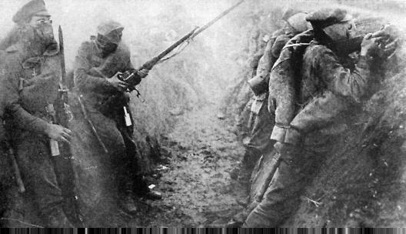
Россия в Первой мировой войне

Slide 2
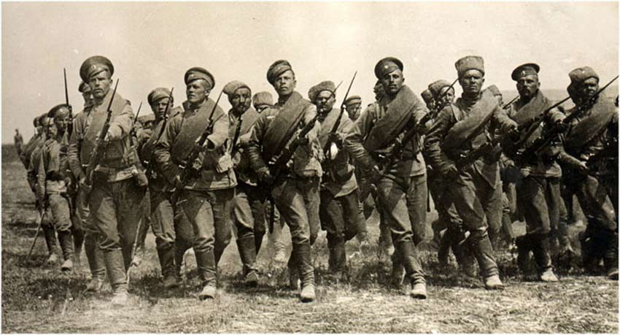
Следуя историческим своим заветам, Россия, единственная по вере и крови со славянскими народами, никогда не взирала на их судьбу безучастно. С полным единодушием и особой силой пробудились братские чувства русского народа к славянам в последние дни, когда Австро-Венгрия предъявила Сербии заведомо неприемлемые для державного государства требования….
Вынужденные в силу создавшихся условий принять необходимые меры предосторожности, Мы повелеваем привести армию и флот на военное положение, но, дорожа кровью и достоянием наших подданных, прилагали все усилия к мирному исходу начавшихся переговоров…
Ныне предстоит уже не заступаться за несправедливо обиженную родственную нам страну, но оградить честь , достоинство, целостность России и положение её среди Великих Держав. Мы непоколебимо верим, что на защиту Русской земли дружно и самоотверженно встанут все верные наши подданные.
Из высочайшего Манифеста императора Никола II 20 июля 1914 г.

Slide 3
Участие в первой мировой войне обошлось России дешевле других ведущих государств мира, если брать расходы на душу населения .
Почему же русский народ не выдержал пресса войны и сверг правительство? Проанализируйте таблицу "Национальный доход ведущих государств за годы первой мировой войны" и сделайте выводы.
Национальный доход ведущих государств за годы Первой мировой войны, в долларах США
Страна | Национальный доход (млн.) | Национальный доход в абсолютных числах на душу населения
Россия | 58 458 | 335,8
Великобритания | 69 979 | 1 521,7
Франция | 577 733 | 1 443,2
США | 199 275 | 2 034,4
Германия | 80 542 | 1 186,2
Австро-Венгрия | 30 044 | 602,2

Slide 4
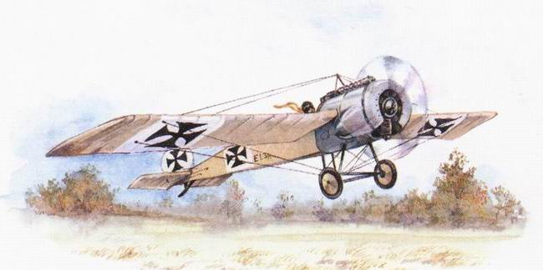
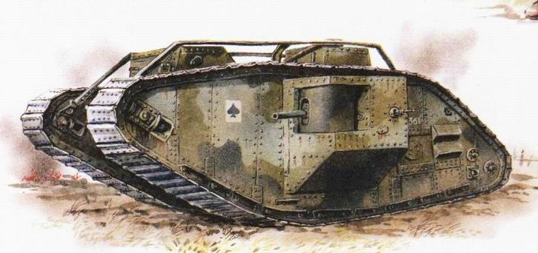
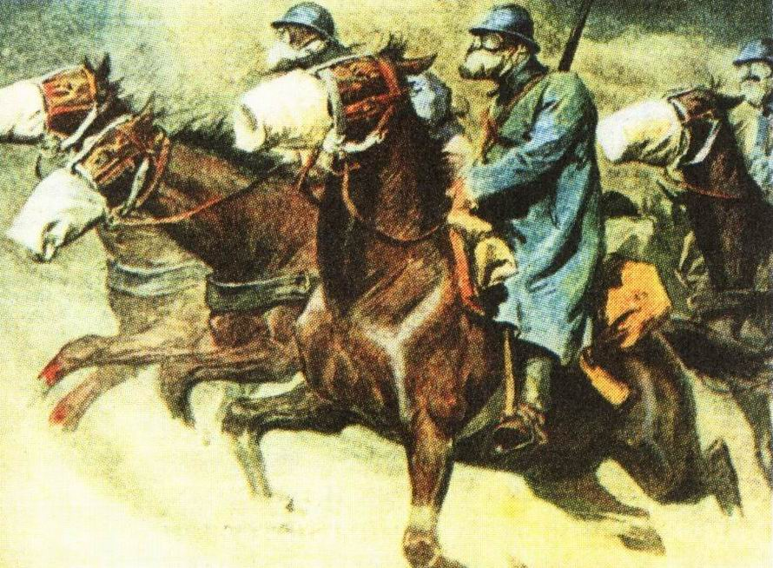
ЭТО ВОЙНА:
Нового оружия – самолётов, танков, газов,…
Огромных потерь и разрушений
Вместо манёвренной стала позиционной
Агитации и государственного регулирования
Ясно показала важность мощи экономики

Slide 5
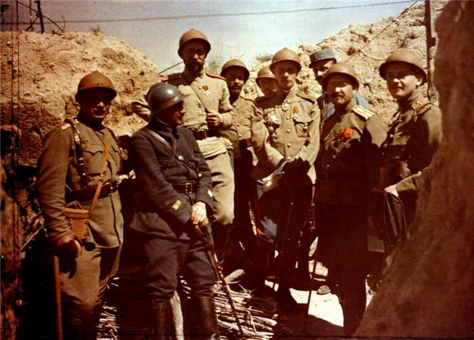
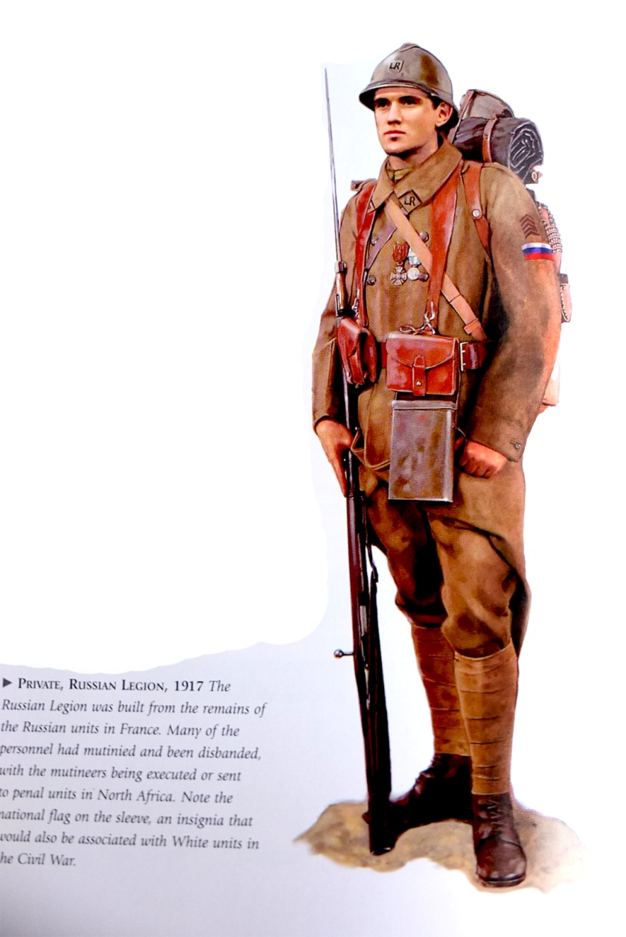
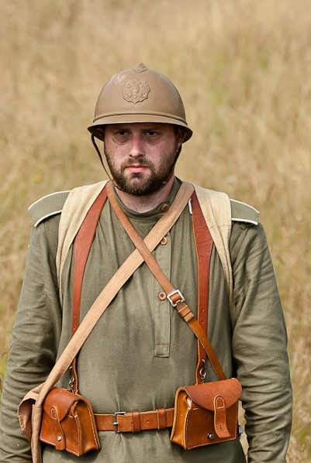
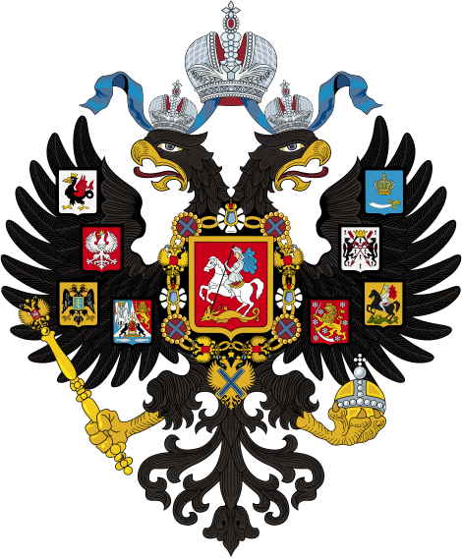
Экспедиционный корпус русской
армии
во Франции

Slide 6
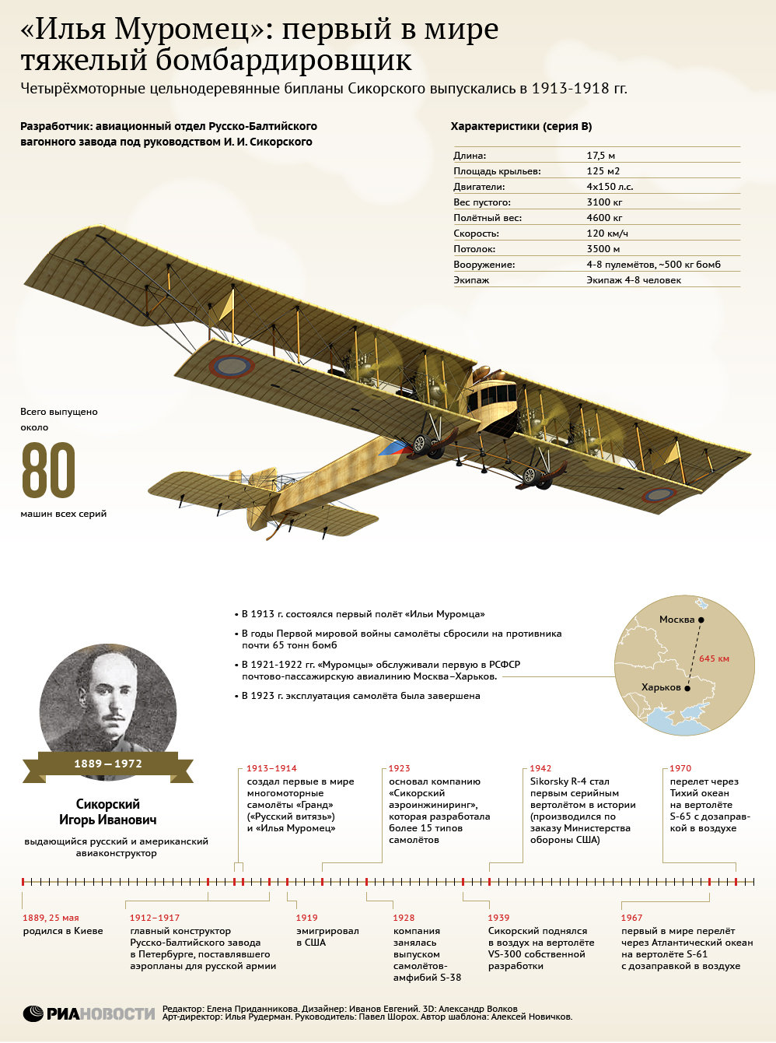
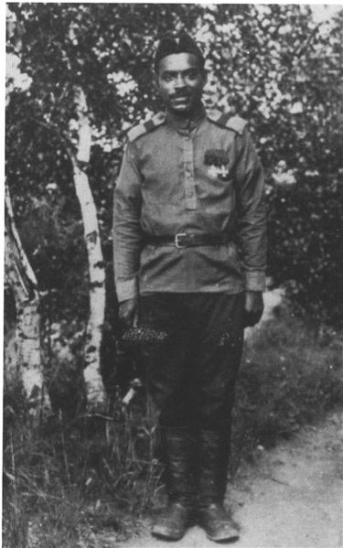
Моторист-стрелок «Ильи Муромца» Марсель Пля

Slide 7
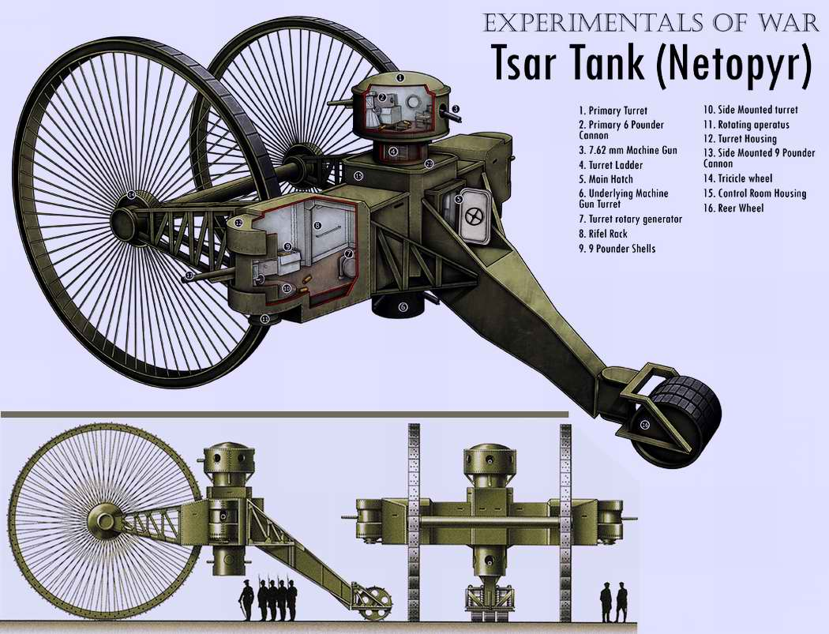
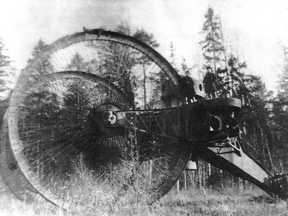

Slide 8
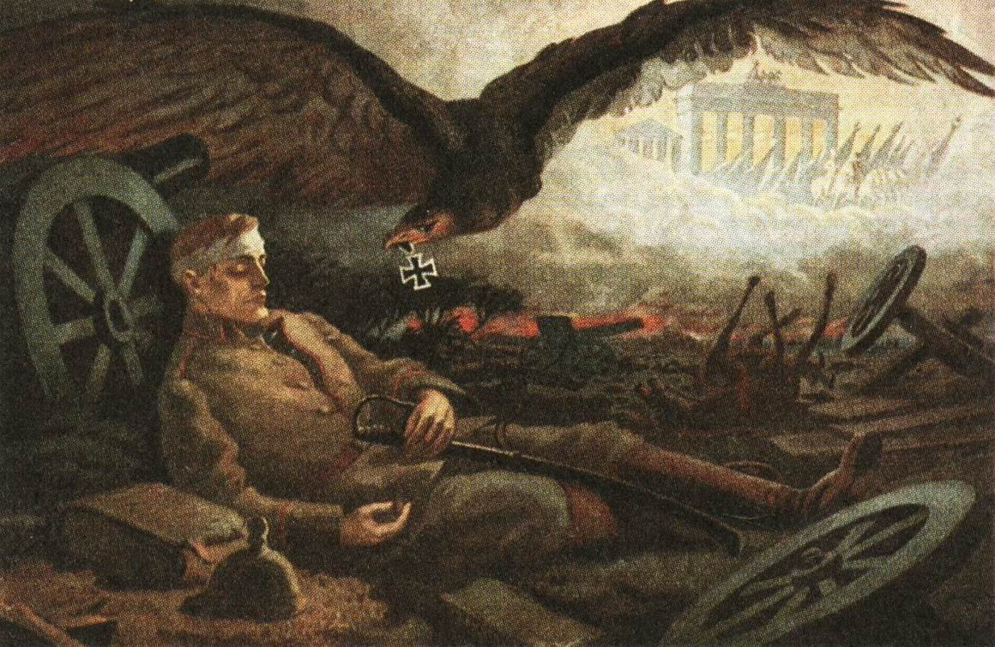
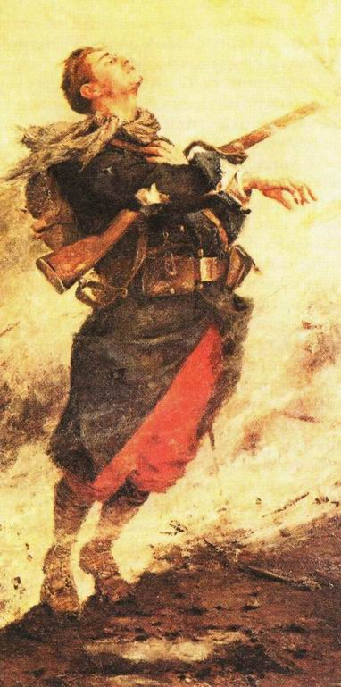
ИТОГИ ПЕРВОЙ МИРОВОЙ ВОЙНЫ
Колоссальные потери (10 млн. убитых, 20 млн. раненых...)
Революции и развал в России, Германии, Турции, Австро-Венгрии
Обогащение США , потеря главными участниками 1/3 богатства
Версальско-Вашингтонская система посеяла семена новой войны:

Slide 9
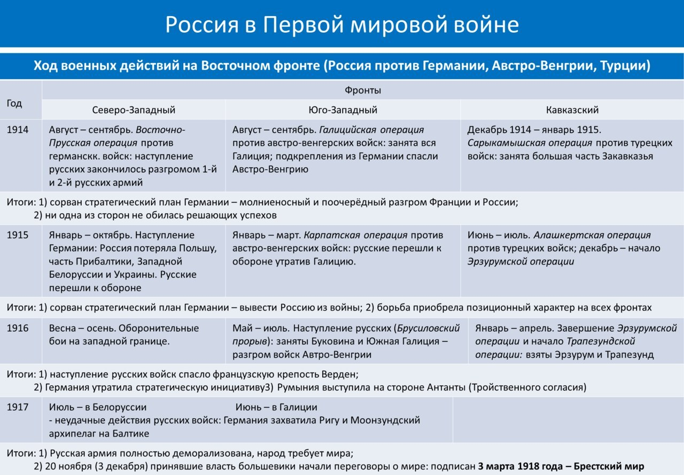

Slide 10
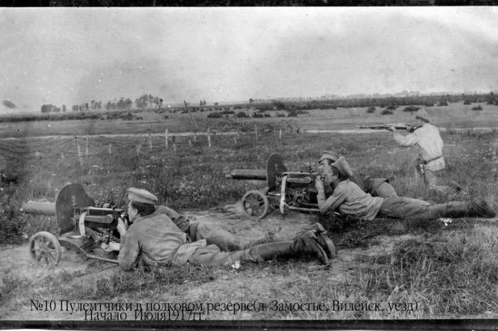
15 сентября 1915 года началась 810-ая Битва за Сморгонь.

Slide 11
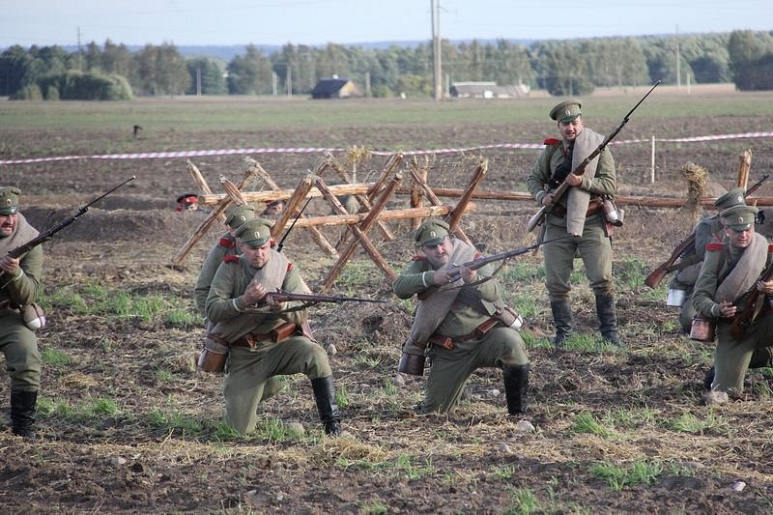
«Атака Мертвецов, или Русские Не Сдаются!»
Русские не сдаются!
Русские не сдаются!
С честью не расстаются!
Мужеством цепи рвутся!

Slide 12
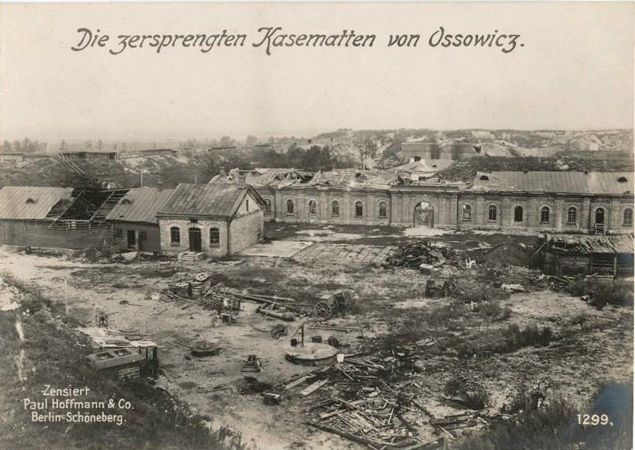
Во время обороны небольшой крепости Осовец, расположенной на территории нынешней Белоруссии. Маленькому русскому гарнизону требовалось продержаться лишь 48 часов. Он защищался более полугода – 190 дней!

Slide 13
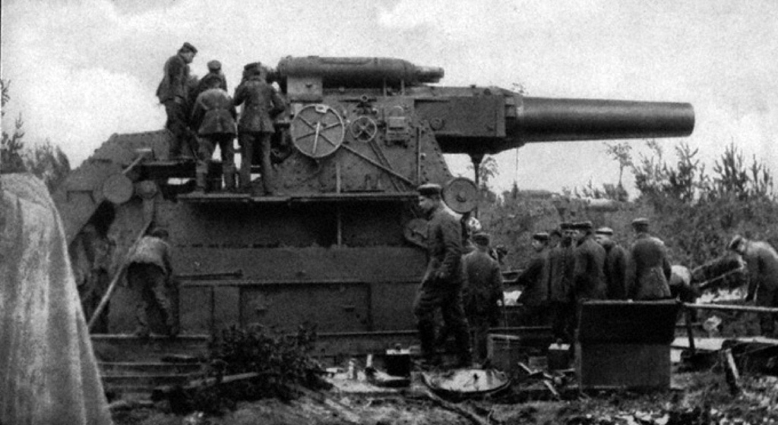
Немцы применили против защитников крепости все новейшие оружейные достижения, включая авиацию. На каждого защитника пришлось несколько тысяч бомб и снарядов. Сброшенных с аэропланов и выпущенных из десятков орудий 17-ти батарей, включавших две знаменитых «Больших Берты», 800-килограммовые снаряды которых, проламывали двухметровые стальные и бетонные перекрытия. (которые русские ухитрились при этом подбить).

Slide 14
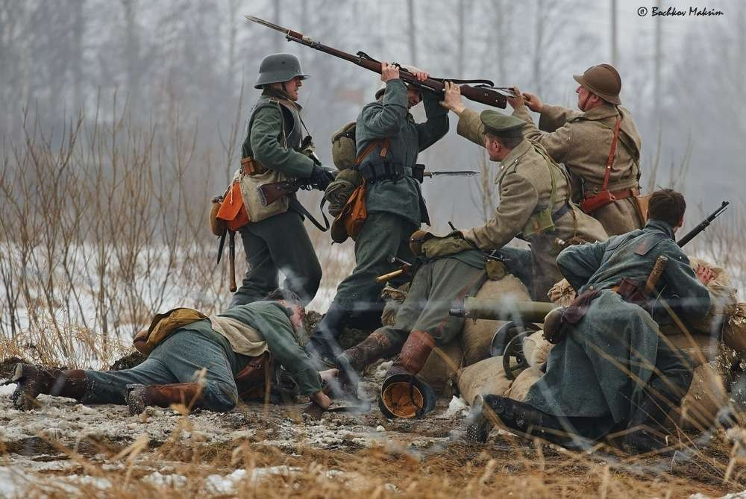
Немцы бомбили крепость день и ночь. Месяц за месяцем. Русские защищались среди урагана огня и железа до последнего. Их было крайне мало, но на предложения о сдаче всегда следовал один и тот же ответ. Тогда немцы развернули против крепости 30 газовых батарей. На русские позиции из тысяч баллонов ударила 12-метровая волна химической атаки. Противогазов не было.
Все живое на территории крепости было отравлено.

Slide 15
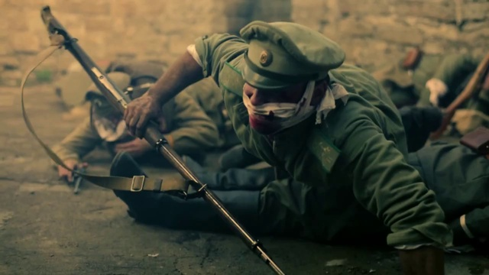
Казалось, крепость обречена и уже взята. Густые, многочисленные немецкие цепи походили все ближе и ближе… И в этот момент из ядовито-зеленого хлорного тумана на них обрушилась… контратака! Русских было чуть больше шестидесяти. Остатки 13-й роты 226-го Землянского полка. На каждого контратакующего приходилось больше ста врагов!
Русские шли в полный рост.

Slide 16
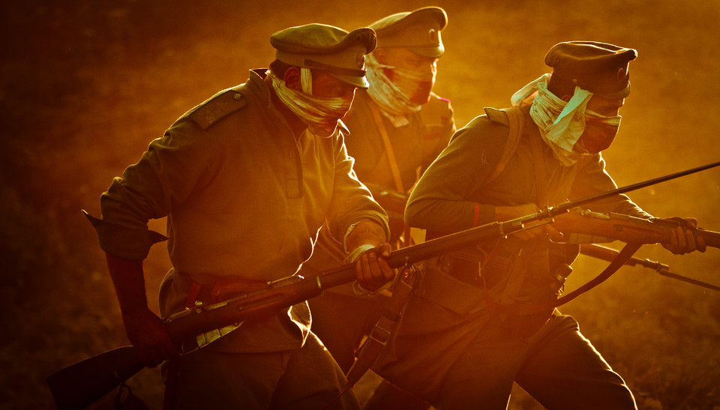
Эти воины повергли противника в такой ужас, что немцы, не приняв боя, ринулись назад. В панике топча друг друга, путаясь и повисая на собственных заграждениях из колючей проволоки. И тут по ним из клубов отравленного тумана ударила, казалось бы, уже мертвая русская артиллерия.
Это сражение войдет в историю как «атака мертвецов». В ходе ее несколько десятков полуживых русских воинов обратили в бегство 14 батальонов противника!

